Slide 1




2019
Python
by--乔木老师 QQ:1919270709

Slide 2


目录
01
比较运算符
02
关系运算符
03
if分支语句格式一
04
if分支语句格式二

Slide 3
目录
05
if分支语句格式三

Slide 4
比较运算符
符号 | 说明
== | 判断两个操作数的值是否相等, 成立为True, 不成立为False
!= | 判断两个操作数的值是否不相等, 成立为True, 不成立为False
> | 判断左操作数是否大于右操作数, 成立为True, 不成立为False
< | 判断左操作数是否小于右操作数, 成立为Ture, 不成立为False
>= | 判断左操作数是否大于等于右操作数, 成立为True, 不成立为False
<= | 判断左操作数是否大于等于右操作数, 成立为True, 不成立为False

Slide 5
关系运算符
and | Ture | False
Ture | Ture | False
False | False | False
and: 同真即真
→
or | Ture | False
Ture | True | Tyre
False | True | False
or: 同真即真
 | Ture | False
not | False | Ture
not: 非真即假, 非假即真

Slide 6
分支语句(重点)
语法格式一: 单一情况
if 条件:
____执行代码
..........

Slide 7
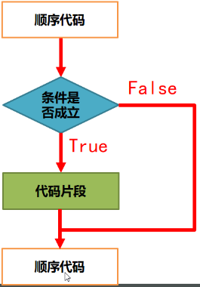
分支语句

Slide 8
分支语句(重点)
语法格式二:
if 条件: 对立情况
____执行代码
..........
else: 否则
____执行代码
..........

Slide 9
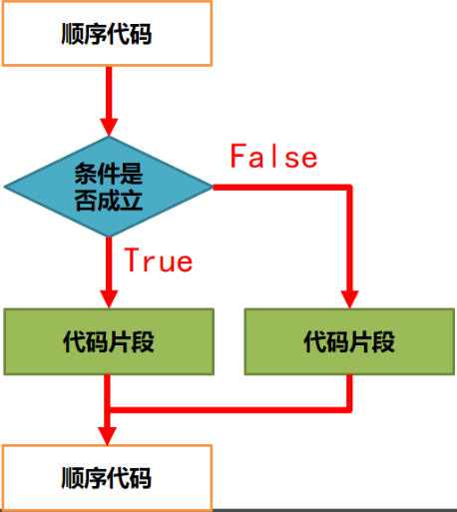
分支语句

Slide 10
分支语句
语法格式三:
if 条件1: 多种情况
____执行代码
..........
elif 条件2:
____执行代码
..........
else:
____执行代码
..........

Slide 11
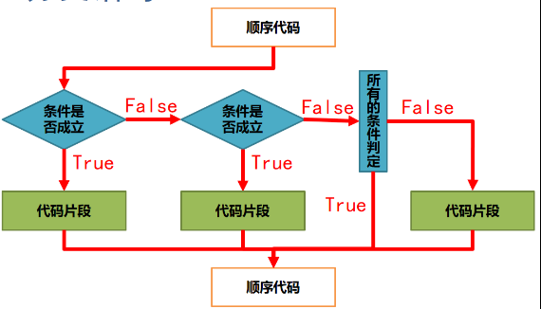
分支语句

Slide 12
THANKS
谢谢您的聆听
--by 乔木老师

